Slide 1
Vstupné, výstupné a vstupno – výstupné zariadenia

Slide 2
Vstupné zariadenia:
Ide o zariadenia
slúžiace na vstup
údajov do počítača.

Slide 3
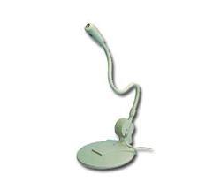
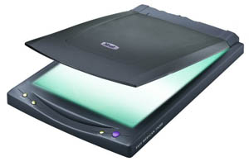
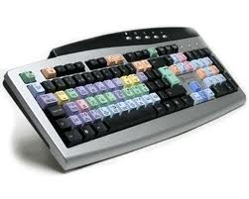
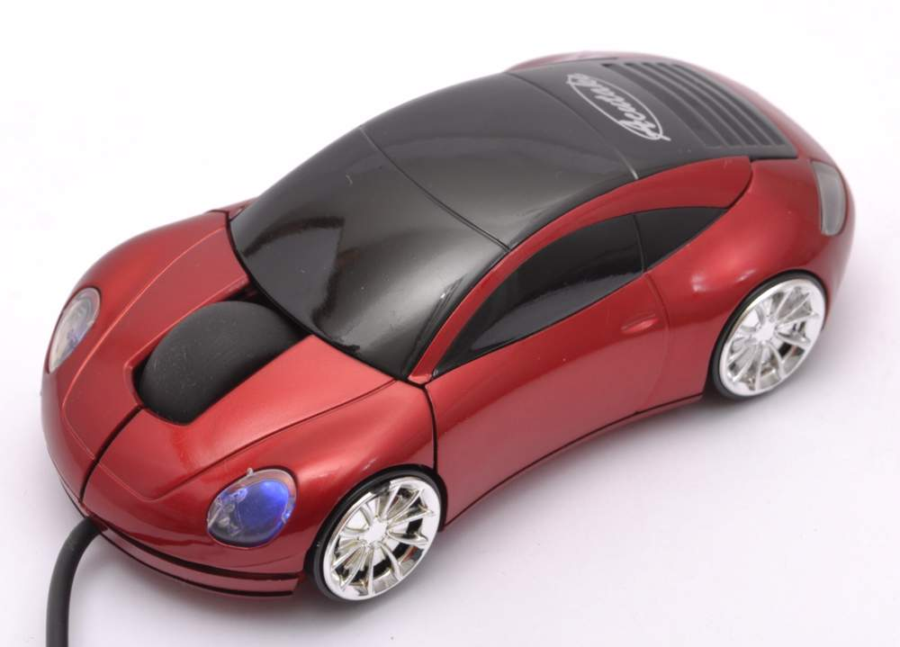
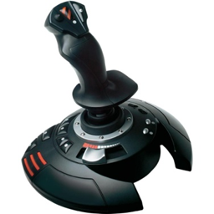
Patria sem:
Mikrofón
Skener
Klávesnica
Myš
Joystick

Slide 4
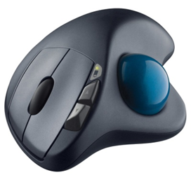
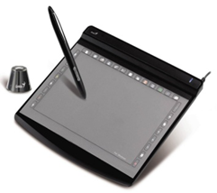
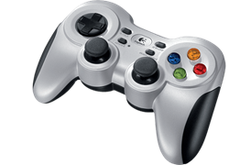
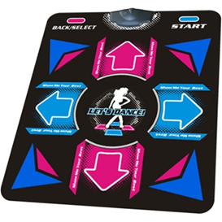
Patria sem:
trackball
tablet
gamepad
dancepad

Slide 5
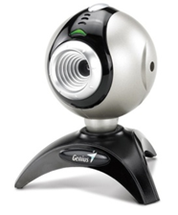
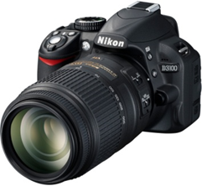
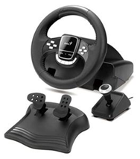
Patria sem:
web kamera
fotoaparát
volant

Slide 6
Výstupné zariadenia:
Ide o zariadenia
slúžiace na výstup
údajov z počítača.

Slide 7
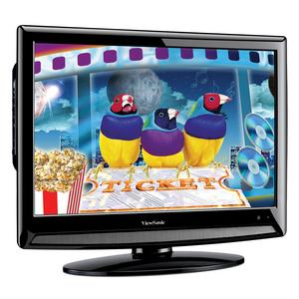
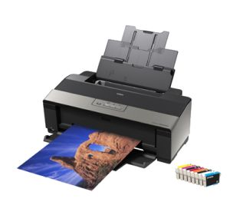
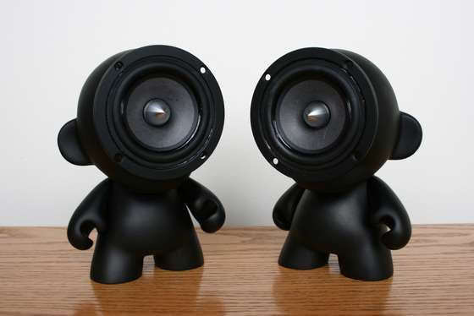
Patria sem:
monitor
tlačiareň
reproduktor

Slide 8
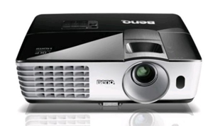
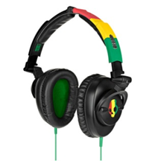
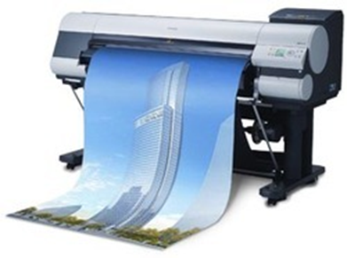
Patria sem:
dataprojektor
slúchadlá
plotter

Slide 9
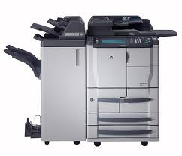
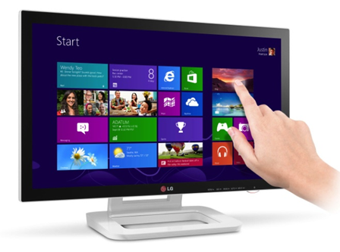
Vstupno – výstupné zariadenia:
Patria sem:
USB kľúč
multifunkčné zariadenia
dotyková obrazovka=touchscreen

Slide 10
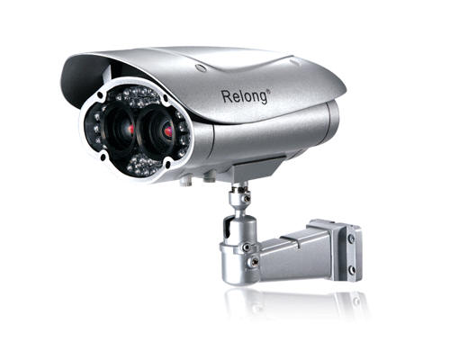
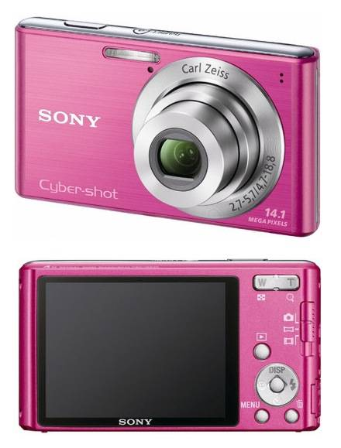
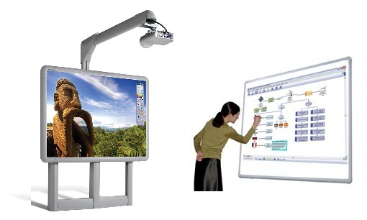
digitálna kamera
digitálny fotoaparát
interaktívna tabuľa

Slide 11
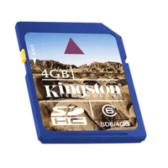
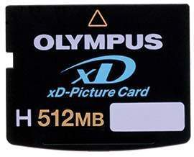
SD karta
všetky iné pamäťové karty (XD)
CD, DVD

Slide 12
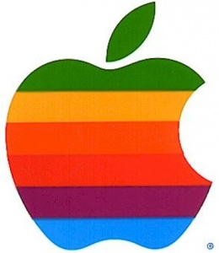
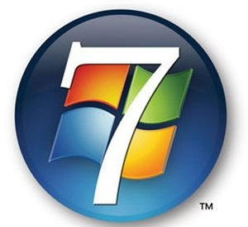
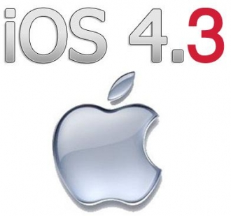
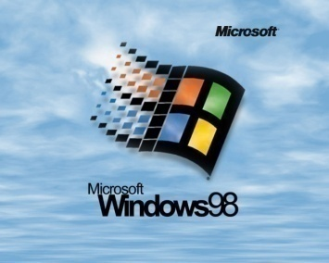
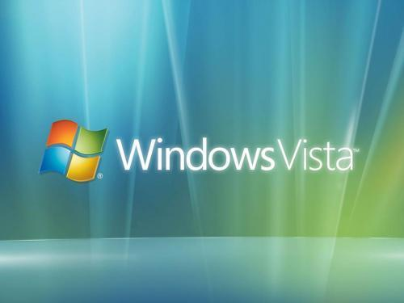
SOFTVÉR

Slide 13
Rozdelenie Softvérov
Operačné systémy a nadstavby OS
Programovacie jazyky
Aplikačné programy
Nástroje (Utility)
Informačné systémy

Slide 14
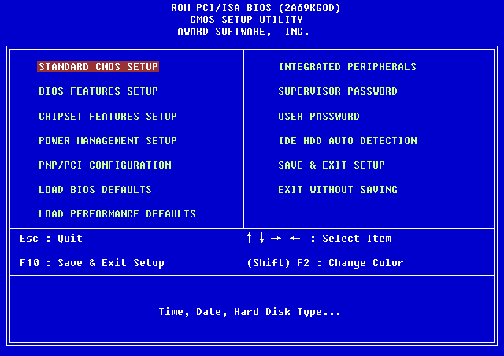
Operačný systém je základný program (softvér), bez ktorého je náš počítač len hŕbou železa.
Po zapnutí PC, v súčinnosti s programom BIOS, skontroluje hardvér.
Prostredníctvom ovládačov riadi chod všetkých technických súčastí počítača. Bez neho je počítač nepoužiteľný.

Slide 15
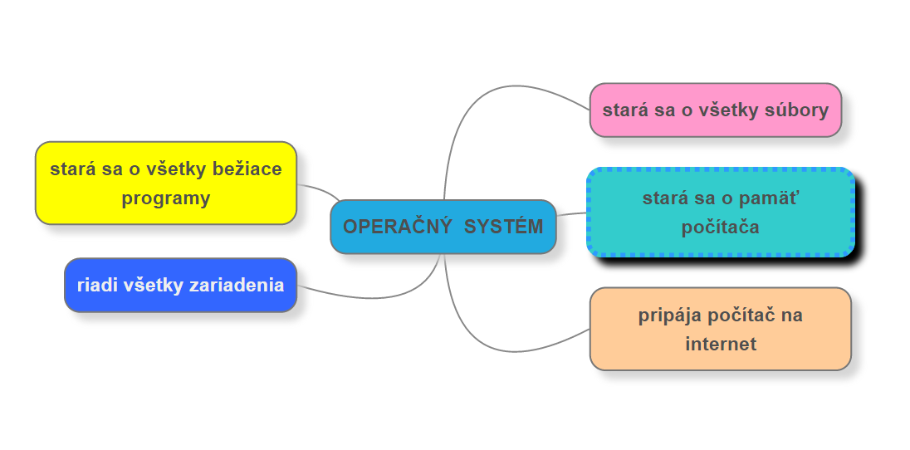

Slide 16
Okrem iného
nám operačný systém
umožňuje

Slide 17
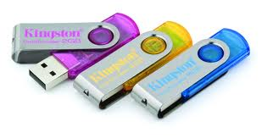
Mazanie dát
Ak dáme odstrániť súbor z pevného disku počítača, premiestnime ho len do zložky kôš. Programy z počítača odstraňujeme v položke odinštalovanie programov.
Kôš počítača predstavuje akési úložisko súborov, ktoré už nepotrebujete alebo nechcete používať do tej doby, kým ich definitívne vymažeme z pevného disku vášho počítača – vysypaním koša.
Súbory, ktoré odstránime z prenosných diskov a pamätí sa zmažú nenávratne!!!
SHIFT a DELETE odstráni nenávratne dáta aj z pevného disku!!!

Slide 18
Formátovanie pamäťových zariadení je postup, ktorým sa pripravuje nové (príp. aj už použité) zariadenie na nové (resp. opätovné) použitie. Všetky dáta sa pri tom odstránia.
Pamäť po formátovaní
je prázdna
Čiastočne
zaplnená pamäť
Harddisk je formátovať nebezpečné,
prídeme aj o operačný systém.

Slide 19
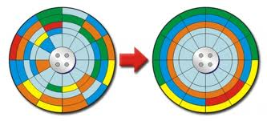
Defragmentácia je proces, pri ktorom sa upratuje zápis dát na diskoch. Umožňuje zrýchlenie načítania súboru z disku, nakoľko súbor načítava len z jedného miesta.
Pôvodný dokument
Nové časti toho istého dokumentu
Disk po defragmentácii
Vymazaný súbor

Slide 20
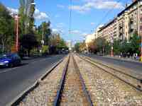
Kompresia údajov je zmenšovanie objemu dát.
vstupné dáta sa premieňajú na výstupné, pričom cieľom je znížiť ich množstvo na minimum.
poznáme bezstratovú a stratovú kompresiu.
pri vysokej stratovej kompresii môže dôjsť k zhoršeniu kvality.
Kompresia na 30% pôvodnej veľkosti

Slide 21
HISTÓRIA
Prvé operačné systémy boli orientované textovo a všetky činnosti sa vykonávali prostredníctvom príkazov zadávaných do príkazového riadku. Grafické operačné systémy sa ovládajú intuitívne .
MS DOS - bol to jeden z prvých operačných systémov určených pre jednoduchú obsluhu bežným používateľom. Neobsahoval ešte grafické prostredie, príkazy sa zadávali v textovom režime pomocou príkazového riadku.
Unix, alebo UNIX je operačný systém počítača pôvodne vyvíjaný v 60. a 70. rokoch skupinou zamestnancov firiem AT&T a Bell Labs - prenositeľný, viacúlohový a viacpoužívateľský.

Slide 22
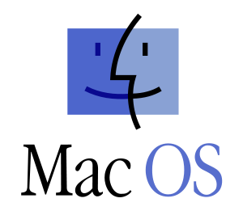
Mac OS, čo značí Macintosh operating system je operačný systém počítačov Macintosh spoločnosti Apple Computer. Pôvodný Mac OS bol prvým komerčne úspešným operačným systémom s grafickým užívateľskym prostredím. Pre klasický Mac OS je charakteristická úplná absencia príkazového riadku, ide o úplne grafický operačný systém.
Linux patrí medzi najznámejšie a najúspešnejšie príklady slobodného softvérua vývojového modelu open source. Hoci bol spočiatku používaný a vyvíjaný nadšenými jednotlivcami, odvtedy získal podporu niektorých veľkých spoločností ako IBM, Novell a Hewlett-Packard . Mnohí analytici tvrdia, že jeho úspech je založený na nezávislosti na dodávateľovi, nízkych implementačných nákladoch, vysokej bezpečnosti a spoľahlivosti.

Slide 23
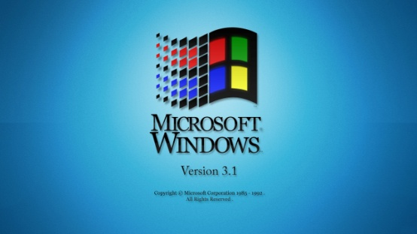
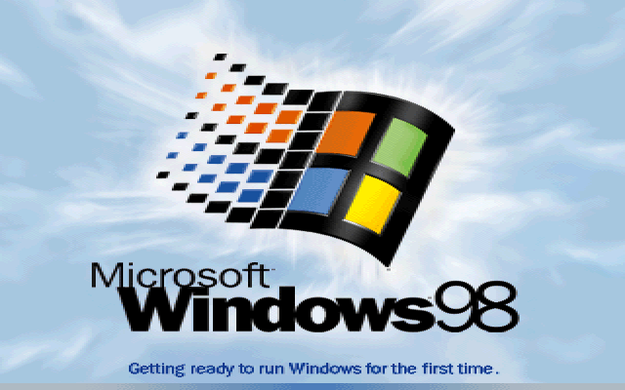
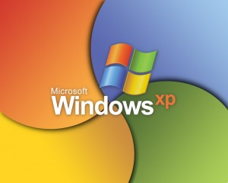
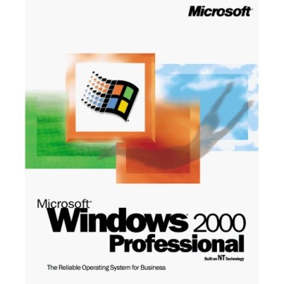
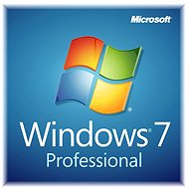
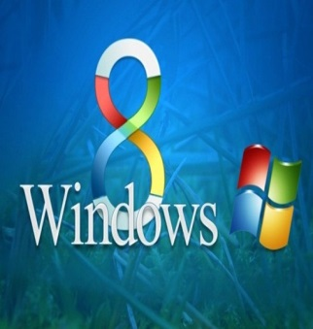
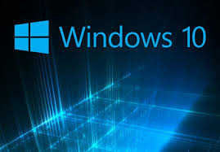
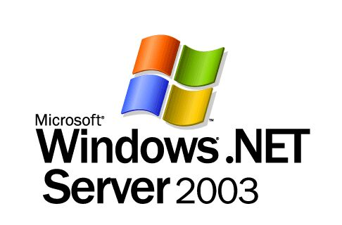
Microsoft Windows je názov pre sériu niekoľkých rodín operačných systémov od spoločnosti Microsoft. Microsoft prvýkrát uviedol pod názvom Windows operačné prostredie v novembri 1985 ako nadstavbu pre operačný systém MS-DOS v snahe odpovedať na narastajúcu popularitu grafických používateľských rozhraní. Microsoft Windows časom získal dominantné postavenie na celosvetovom trhu osobných počítačov.
V súčasnosti je jeho podiel okolo 90 % s klesajúcou tendenciou, kvôli stúpajúcej popularite alternatívnych operačných systémov, ako napr. Linux či Mac OS X. Aktuálna klientská verzia operačného systému Windows je Windows 10.

Slide 24
Porovnanie OS
MS WINDOWS | LINUX
shareware (platený) | freeware (voľný)
širšia hardvérová kompabilita | malá hardvérová kompabilita
jednoduchá inštalácia | zložitejšia inštalácia
softvér je potrebné si dokúpiť | súčasťou je veľké množstvo free softvéru
nižšia bezpečnosť | vysoká bezpečnosť

Slide 25
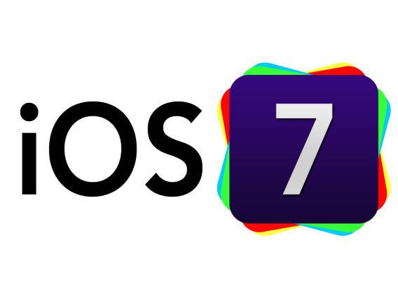
OPERAČNÉ SYSTÉMY NA INÝCH PLATFORMÁCH
Android je operačný systém pre mobilné telefóny ako aj pre smartphóny a tablety. Je vytvorený firmou Open Handset Alliance vedenú spoločnosťou Google.
PALM OS - Používaný v handheldoch typu Palm. Single-task. Verzie 1 až 3 boli určené pre pôvodne používaný procesor Motorola Dragonball (68034), aktuálna verzia 5 („Garnet“) je určená pre procesor ARM.
iOS (predtým iPhone OS) je označenie pre operačný systém od firmy Apple Inc., ktorý je určený pre mobilné zariadenia tejto spoločnosti: mobilný telefón iPhone, hudobný prehrávač iPod Touch a tablet iPad. V dobe, kedy ešte nebol uverejnený oficiálny názov, sa tento systém často označoval ako OS X, do uvedenia verzie 4 sa potom oficiálne nazýval iPhone OS.

Slide 26
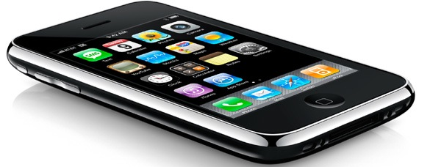
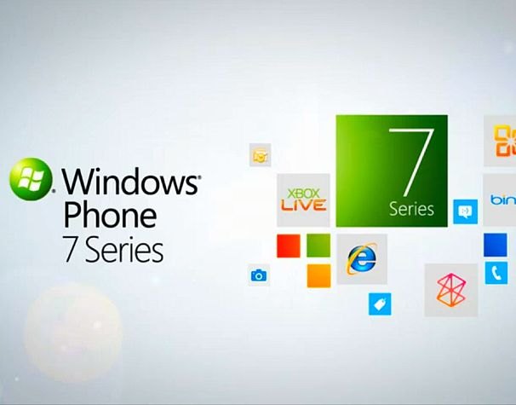
Symbian OS - Používaný v mobilných telefónoch značky Nokia a Sony-Ericsson (UIQ verzie využívajúce dotykový display telefónu). V nedávnej dobe najrozšírenejší a konkuroval Microsoft Windows Mobile Edition.
Avšak Microsoft s uvedením Windows Phone 7 (neskôr Windows Phone 8) prakticky odsúdil Symbian OS k zániku a spoločnosť Nokia, prevzala Windows Phone ako výhradný operačný systém pre svoje telefóny. Malo to katastrofálny dopad nielen na Nokiu samotnú, ale aj na Symbian OS, ktorý tak stratil veľkého obchodného partnera a aj pod tlakom Androidu ustúpil do zabudnutia. V roku 2013 Microsoft kúpil spoločnosť Nokia.

Slide 27
Aplikačné programy
rozdelenie:
TEXTOVÉ EDITORY
TABUĽKOVÉ EDITORY
DATABÁZOVÉ SYSTÉMY
GRAFICKÉ EDITORY
POČÍTAČOVÉ HRY
NÁSTROJE NA KOMUNIKÁCIU
NÁSTROJE NA TVORBU PREZENTÁCIÍ

Slide 28
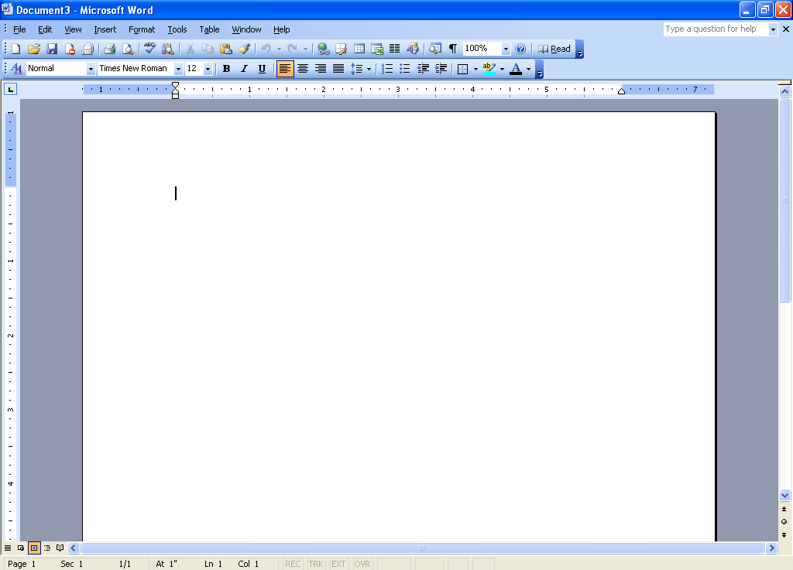
Aplikačné programy
1. TEXTOVÉ EDITORY
– programy na prácu s textom
MS WORD

Slide 29
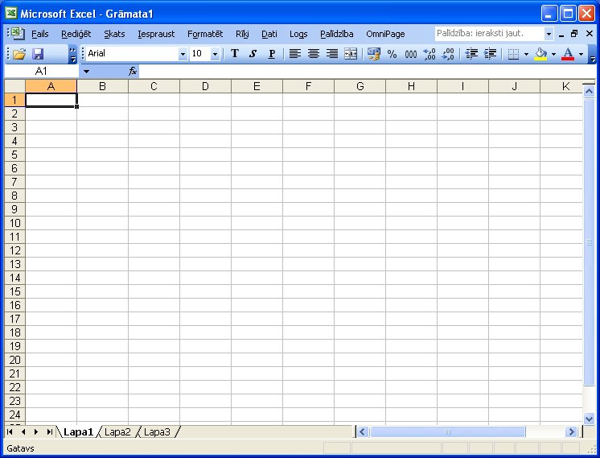
Aplikačné programy
2. TABUĽKOVÉ EDITORY
- programy na prácu s tabuľkami
MS EXCEL

Slide 30
Aplikačné programy
3. DATABÁZOVÉ SYSTÉMY
Slúžia na hromadné spracovanie údajov, pričom údaje môžu byť rôznych typov (číselné, logické,...)
Napr. MS ACCESS, MYSQL, DB2, ...

Slide 31
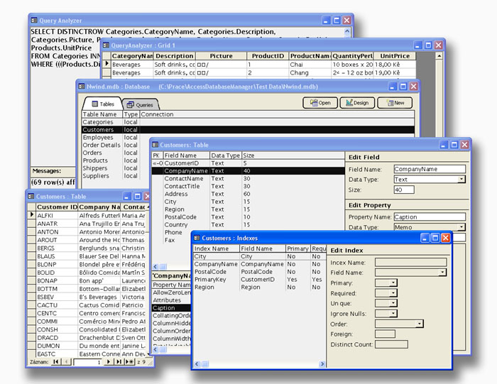
Aplikačné programy
MS ACCESS

Slide 32
Aplikačné programy
DB2

Slide 33
Aplikačné programy
MYSQL

Slide 34
Aplikačné programy
3. GRAFICKÉ EDITORY
- Umožňujú vytváranie, spracovanie a úpravu grafických informácií, pričom je možné vytváranie videosekvencií z nejakých obrázkov
Grafické editory:
- rastrové (bitmapové) – Skicár, Adobe Photoshop, ...
- vektorové – Corel Draw, Zonner Calisto, ...

Slide 35
Aplikačné programy
Adobe Photoshop

Slide 36
Aplikačné programy
COREL DRAW

Slide 37
Aplikačné programy
4. POČÍTAČOVÉ HRY

Slide 38
Aplikačné programy
5. NÁSTROJE NA KOMUNIKÁCIU
skype
VOIP
miranda
qip
icq
internet
Internetové stránky
email

Slide 39
Aplikačné programy
6. NÁSTROJE NA TVORBU PREZENTÁCIÍ
Power point

Slide 40
O
M
T
F
R
Á
Y
Ú
S
O
O
B
R
V

Slide 41
Typ súboru, nazývaný tiež formát súboru, je konkrétny spôsob kódovania informácií za účelom ich uchovania v počítači.
Formát súboru (1)

Slide 42
Formát súboru (2)
Inak povedané: Všetko čo v počítači vytvoríte a chcete si uložiť (textové dokumenty, obrázky, prezentácie, tabuľky...), musí mať nejaký formát, t.j. nejakú koncovku či príponu.

Slide 43
Formát súboru (3)
Na základe tejto prípony počítač vie, v akom programe má konkrétny súbor otvoriť. Nemôže sa teda stať, že program určený na prezeranie obrázkov otvorí audio súbor "mp3".

Slide 44
Najčastejšie prípony:
kancelárske;
grafické/obrázkové;
multimediálne/audio, video;
komprimačné/baliace;
webové;
spustiteľné

Slide 45
1. Kancelárske
prípona | charakteristika | aplikácie používané na spustenie a editáciu
odf | formát pre kancelárske účely | OpenOffice.org
odt | textový editor | OpenOffice.org
ods | tabuľkový editor | OpenOffice.org
odp | prezentačný editor | OpenOffice.org
pdf | firmy Adobe | Acrobat Reader, OpenOffice.org
doc | textový editor | MS Office, OpenOffice.org
xls | tabuľkový editor | MS Office, OpenOffice.org
ppt | prezentačný editor | MS Office, OpenOffice.org
docx | textový editor | len MS Office 2007*, OpenOffice.org
xlsx | tabuľkový editor | len MS Office 2007*, OpenOffice.org
pptx | prezentačný editor | len MS Office 2007*, OpenOffice.org
rtf | textový editor | MS Office, OpenOffice.org

Slide 46
2. Grafické, obrázkové
prípona | charakteristika | aplikácie používané na spustenie
bmp | grafický/obrázkový, nekomprimovaný a bezstratový formát | Zobrazovač obrázkov a faxov (Windows Picture and Fax Viewer) - implementovaný priamo v operačnom systéme Windows
jpg | grafický/obrázkový, komprimovaný a stratový formát | Zobrazovač obrázkov a faxov (Windows Picture and Fax Viewer) - implementovaný priamo v operačnom systéme Windows
gif | grafický/obrázkový, komprimovaný a bezstratový formát | Zobrazovač obrázkov a faxov (Windows Picture and Fax Viewer) - implementovaný priamo v operačnom systéme Windows

Slide 47
3. multimediálne/audio, video
prípona | charakteristika | aplikácie používané na spustenie
avi | audiovizuálny formát (video) | Windows Media Player
mpeg/mpg | audiovizuálny formát (video) | Windows Media Player
wmv | audiovizuálny formát (video) | Windows Media Player
mov | audiovizuálny formát (video) | Windows Media Player
mp3 | audio formát (audio) | Windows Media Player

Slide 48
4. komprimačné/baliace:
prípona | charakteristika | aplikácie používané na zbalenie a rozbalenie súborov
zip | komprimovaný súbor | implementovaný (obsiahnutý) v operačnom systéme Windows, 7zip
rar | komprimovaný súbor | 7zip - len dekompresia
7zip | komprimovaný súbor | 7zip - kompresia a dekom

Slide 49
5. webové
prípona | charakteristika | aplikácie používané na zbalenie a rozbalenie súborov
html | webový súbor | Mozilla Firefox, Internet Explorer, Opera, ...
php | webový súbor | Mozilla Firefox, Internet Explorer, Opera, ...

Slide 50
6. spustiteľné
prípona | charakteristika | tieto prípony spúšťa
exe | spustiteľný súbor | aplikácie operačného systému Windows
com | spustiteľný súbor | aplikácie operačného systému Windows
bat | spustiteľný súbor | aplikácie operačného systému Windows
vbs | spustiteľný súbor | aplikácie operačného systému Windows
pif | spustiteľný súbor | aplikácie operačného systému Windows
scr | spustiteľný súbor | aplikácie operačného systému Windows

Slide 51
WWF – nový formát súborov bez možnosti ich tlače.
WWF – nový formát
Šetrenie lesov má rôzne podoby a formy. Nemec Jung von Matt modifikoval štandardný PDF formát a vytvoril formát WWF, ktorý nie je možné vytlačiť, čím nepriamo núti užívateľov pracovať len s elektronickou verziou dokumentu

